Slide 1
第四章
格式化的輸出與輸入
學習printf() 函數的使用方法
學習scanf() 函數的使用方法
認識各種列印格式碼與輸入格式碼
學習字元的輸入與輸出函數

Slide 2

輸出函數 printf() (1/3)
4.1 輸出函數 printf()
printf 是由 print（列印）與 format（格式）二字組成
printf() 函數的使用格式 ：
printf() 函數的格式
printf("格式字串", 項目1, 項目2, ...);

Slide 3
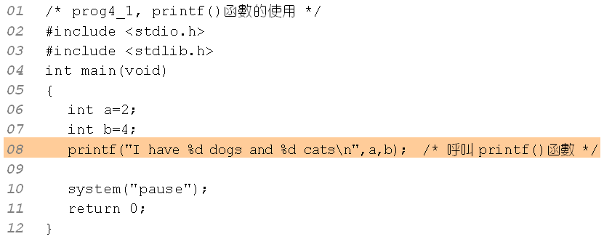

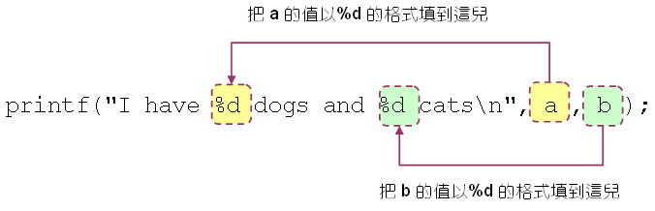
輸出函數 printf() (2/3)
4.1 輸出函數 printf()
下面的程式為使用 printf() 函數的範例：

Slide 4
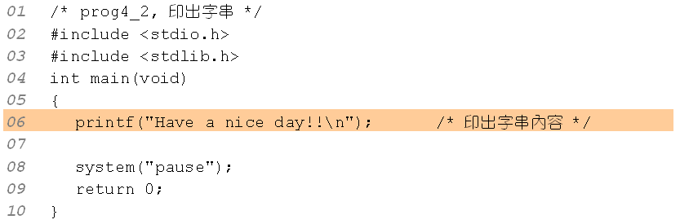
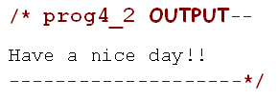
輸出函數 printf() (3/3)
4.1 輸出函數 printf()
下面的範例示範了如何印出字串：

Slide 5
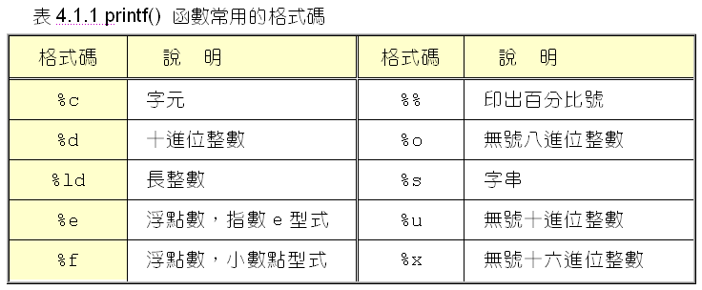
用於 printf() 的格式碼
4.1 輸出函數 printf()
下表列出了 printf() 函數常用的格式碼：

Slide 6
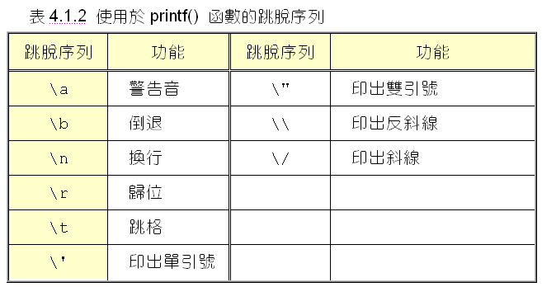
跳脫序列
4.1 輸出函數 printf()
下表列出常用的跳脫序列：

Slide 7
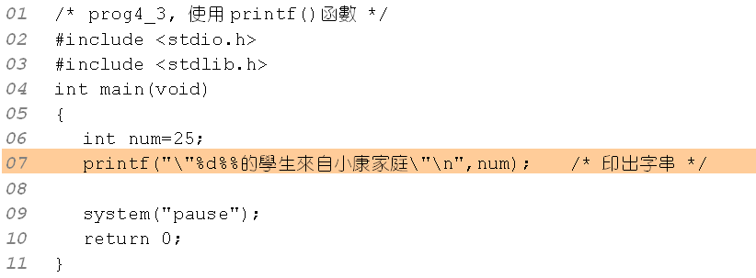
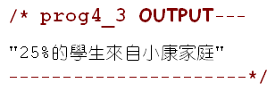
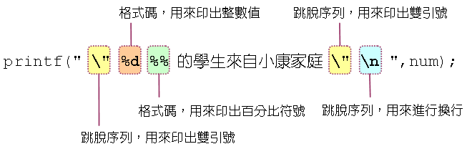
跳脫序列與格式碼的應用
4.1 輸出函數 printf()
下面的程式碼是利用格式碼印出字串：

Slide 8
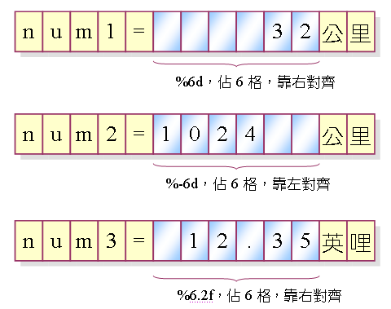
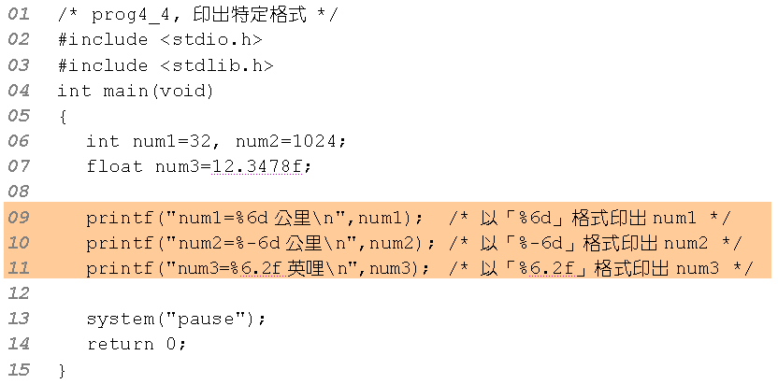
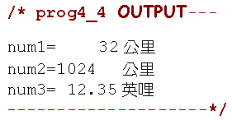
控制輸出欄位的寬度
4.1 輸出函數 printf()
設定欄位的寬度：

Slide 9
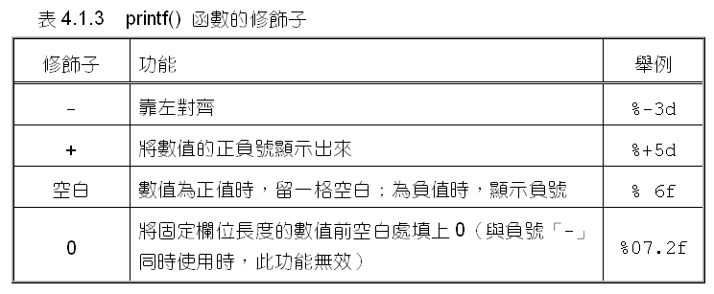
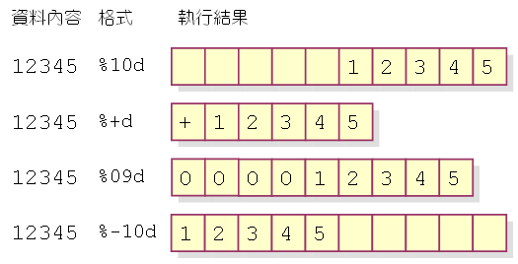
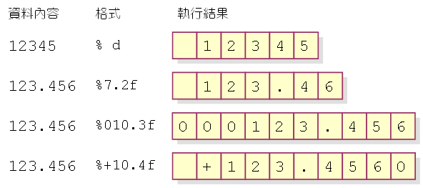
printf() 函數的修飾子(1/2)
4.1 輸出函數 printf()

Slide 10
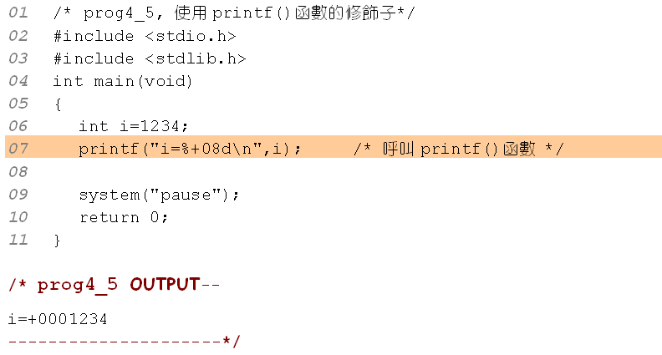
printf() 函數的修飾子(2/2)
4.1 輸出函數 printf()
printf() 函數修飾子的使用範例：

Slide 11
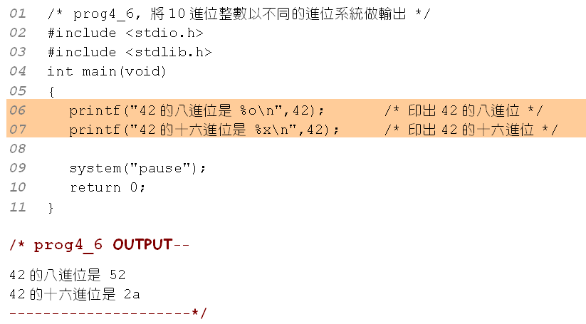
以不同進位的型式輸出
4.1 輸出函數 printf()
下面的程式將整數以八進位與十六進位輸出：

Slide 12
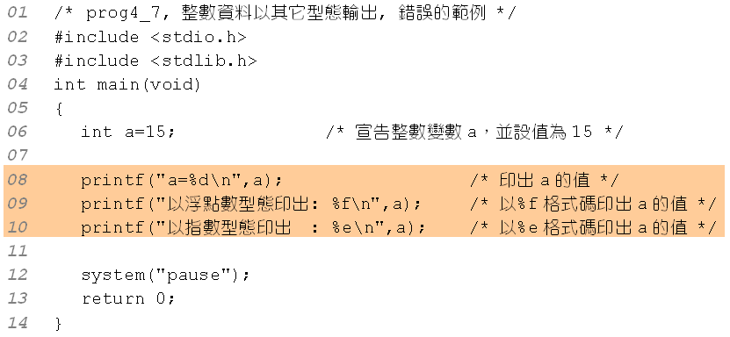
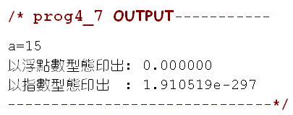
控制碼必須符合輸出的型態 (1/2)
4.1 輸出函數 printf()
錯誤的範例： 整數資料以其它型態輸出

Slide 13
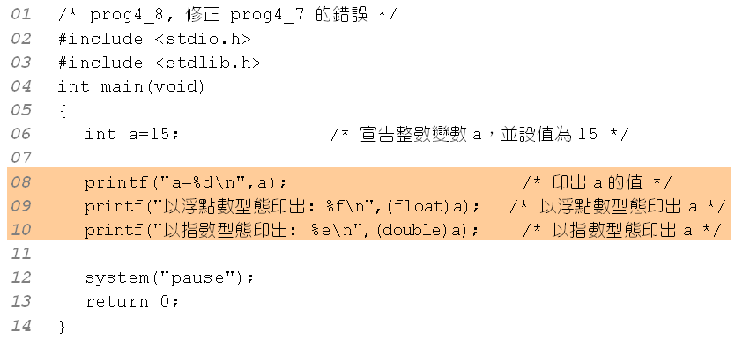
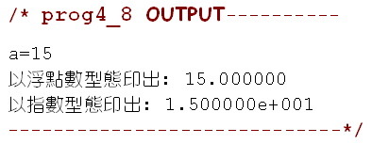
控制碼必須符合輸出的型態 (2/2)
4.1 輸出函數 printf()
修正 prog4_7 的錯誤 ：

Slide 14
輸入函數scanf() (1/6)
4.2 輸入函數scanf()
scanf() 函數可用來輸入字元、數字或字串
scanf() 函數的格式如下：
scanf() 函數的格式
scanf("格式字串", &變數1, &變數2, …);

Slide 15
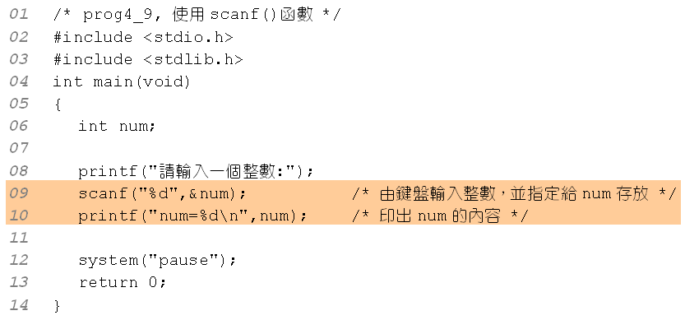
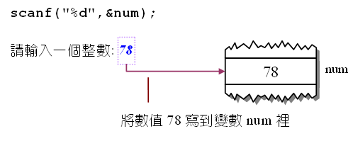
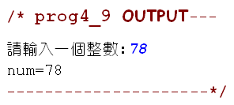
輸入函數scanf() (2/6)
4.2 輸入函數scanf()
由鍵盤輸入一個整數的範例：

Slide 16
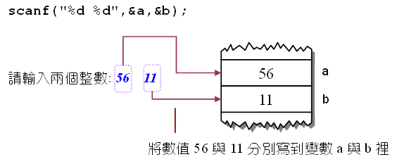
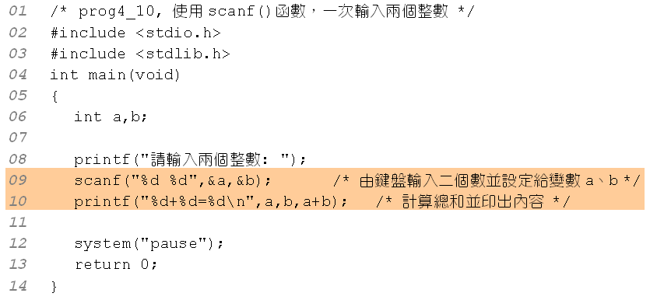
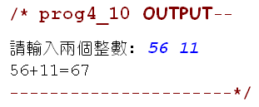
輸入函數scanf() (3/6)
4.2 輸入函數scanf()
由鍵盤上輸入兩個整數的範例：

Slide 17
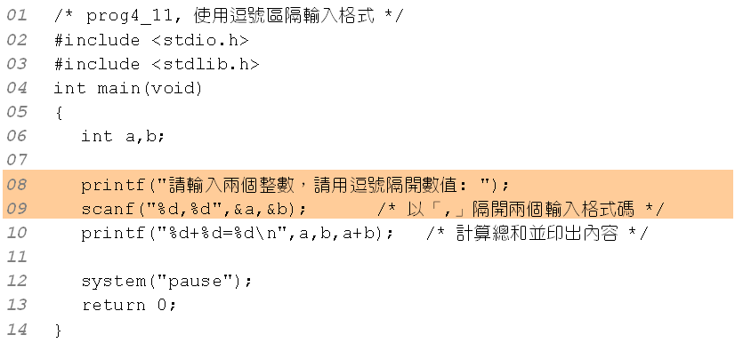
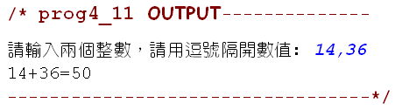
輸入函數scanf() (4/6)
4.2 輸入函數scanf()
使用逗號區隔輸入：

Slide 18
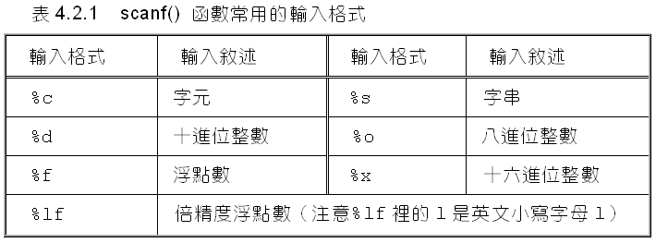
輸入函數scanf() (5/6)
4.2 輸入函數scanf()
scanf() 函數常用的輸入格式碼：

Slide 19
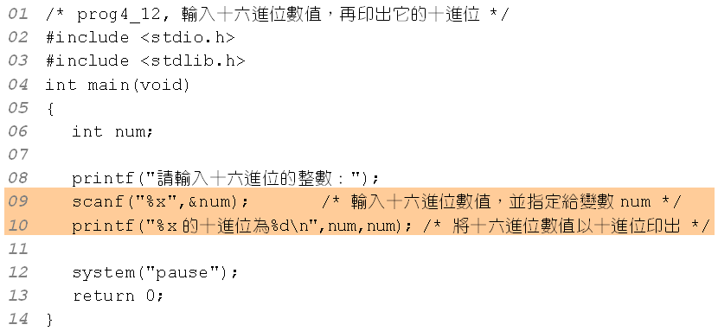
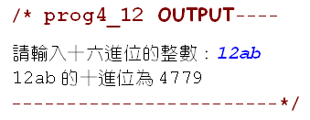
輸入函數scanf() (6/6)
4.2 輸入函數scanf()
下面的範例可輸入一個十六進位的數值：

Slide 20
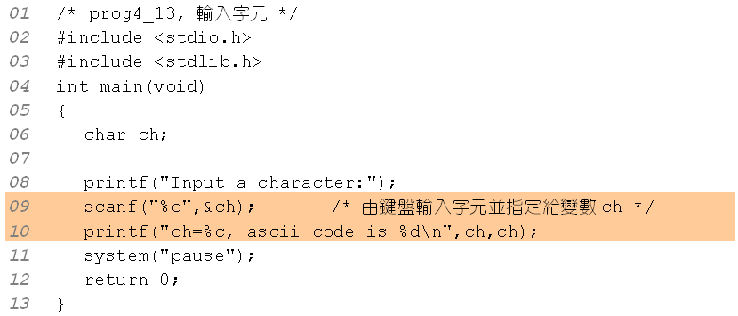
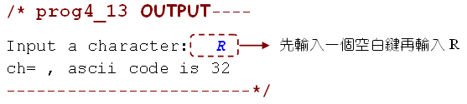
輸入字元應注意的事項 (1/2)
4.2 輸入函數scanf()
輸入空白字元會造成scanf() 讀取時的錯誤：

Slide 21
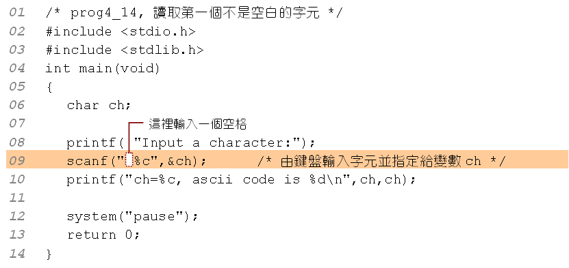
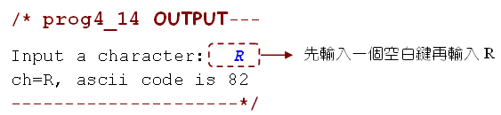
輸入字元應注意的事項 (2/2)
4.2 輸入函數scanf()
下面的程式碼會讀取第一個不是空白的字元：

Slide 22
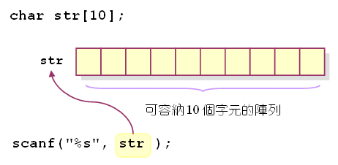
字串的輸入 (1/2)
4.2 輸入函數scanf()
C語言以字元陣列來儲存字串：
字元陣列的宣告
char 字串變數[字串長度];
從鍵盤讀取字串，並把它寫到str字元陣列裡

Slide 23
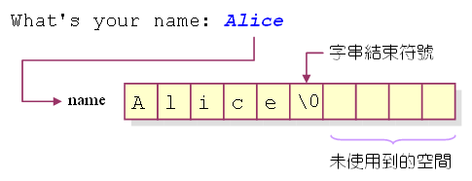
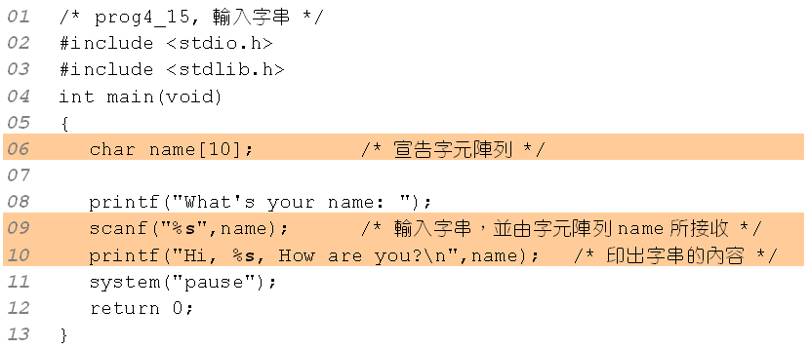
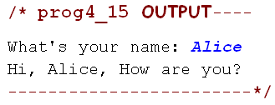
字串的輸入 (2/2)
4.2 輸入函數scanf()
字串輸入的範例：

Slide 24
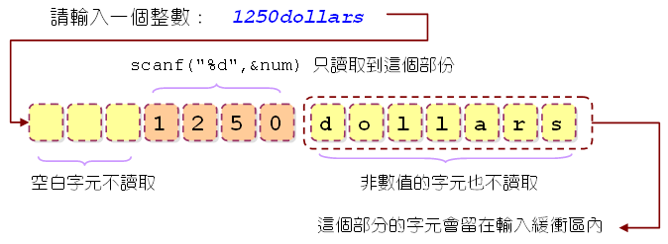
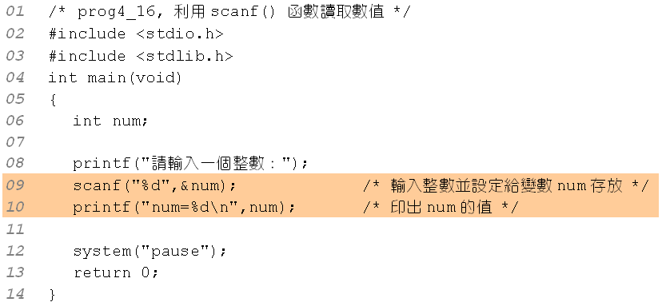
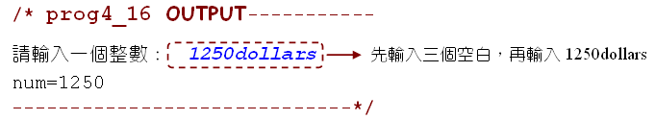
使用scanf() 常見的問題 (1/2)
4.3 使用scanf() 函數應注意的事項
scanf() 函數讀取資料的方式：

Slide 25
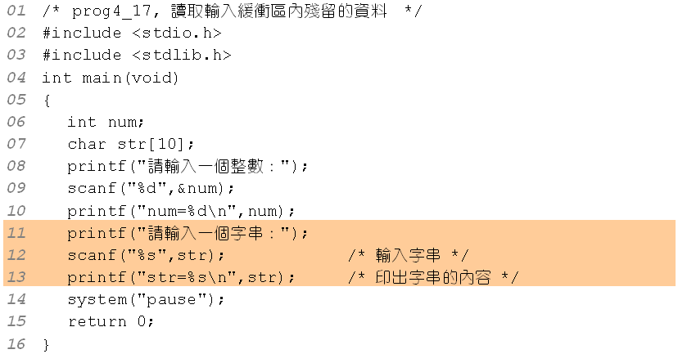
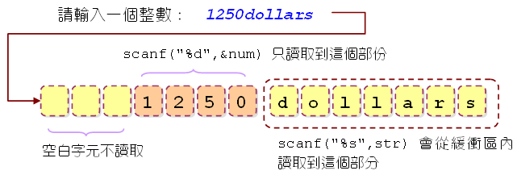
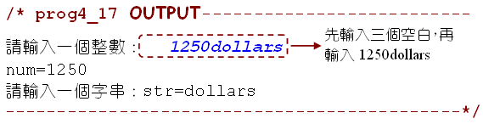
使用scanf() 常見的問題 (2/2)
4.3 使用scanf() 函數應注意的事項
讀取輸入緩衝區內殘留的資料：

Slide 26
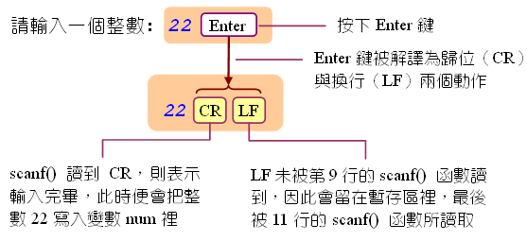
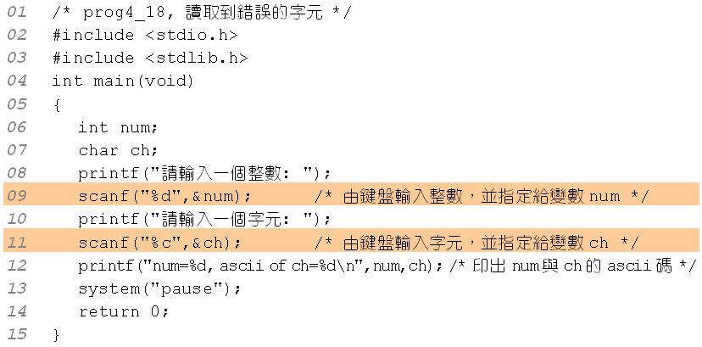
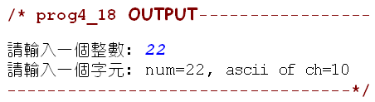
讀取字元時常見的錯誤 (1/2)
4.3 使用scanf() 函數應注意的事項
scanf() 如何處理Enter鍵?

Slide 27
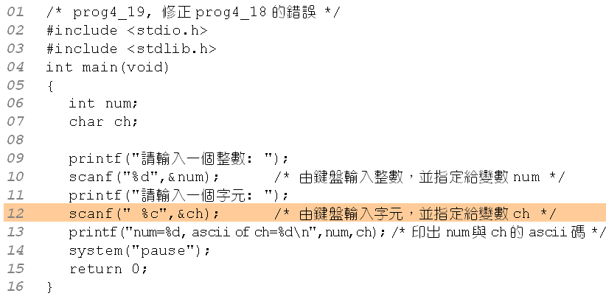

讀取字元時常見的錯誤 (2/2)
4.3 使用scanf() 函數應注意的事項
下面的程式碼修正prog4_18的錯誤：

Slide 28
清除緩衝區的資料 (1/2)
4.3 使用scanf() 函數應注意的事項
fflush可用來清除緩衝區的資料
fflush() 函數的用法
fflush(stdin); /* 清除緩衝區內的資料 */

Slide 29


清除緩衝區的資料 (2/2)
4.3 使用scanf() 函數應注意的事項
利用fflush()修正prog4_18的錯誤

Slide 30
輸出、輸入字元的函數 (1/2)
4.4 輸出、輸入字元的函數
讀取字元，可用getchar()
getchar() 函數的用法
字元變數=getchar(); /* 讀取字元，再將它設給字元變數 */
列印字元，可用putchar()
putchar() 函數的用法
putchar(字元變數); /* 將字元變數的內容列印在螢幕上 */

Slide 31


輸出、輸入字元的函數 (1/2)
4.4 輸出、輸入字元的函數
下面的例子說明了 getchar() 及 putchar() 函數的使用：

Slide 32
getche() 與getch() 函數 (1/2)
4.4 輸出、輸入字元的函數
所鍵入的字是否會回應在螢幕上?
  getche() — yes (有echo)
  getch() — no (沒有echo)
getche() 與 getch() 函數的用法
字元變數=getche(); /* 讀取一個字元，並顯示在螢幕上 */
字元變數=getch(); /* 讀取一個字元，但不顯示在螢幕上 */

Slide 33


getche() 與getch() 函數 (2/2)
4.4 輸出、輸入字元的函數
getche() 與 getch() 函數的使用範例：

